Slide 1
КЛИНИЧЕСКИЙ СЛУЧАЙ БОЛЕЗНИ ВИЛЬСОНА-КОНОВАЛОВА
В СОЧЕТАНИИ С ХРОНИЧЕСКИМ ВИРУСНЫМ ГЕПАТИТОМ С
Федеральное государственное бюджетное образовательное учреждение высшего образования «Тверской государственный медицинский университет» Министерства здравоохранения Российской Федерации
Кафедра поликлинической терапии
Ординатор 1 года обучения Медведева М.В.
mmm112012@mail.ru
Научный руководитель – д.м.н., профессор И.Ю. Колесникова
Исследование не имело спонсорской поддержки.

Slide 2
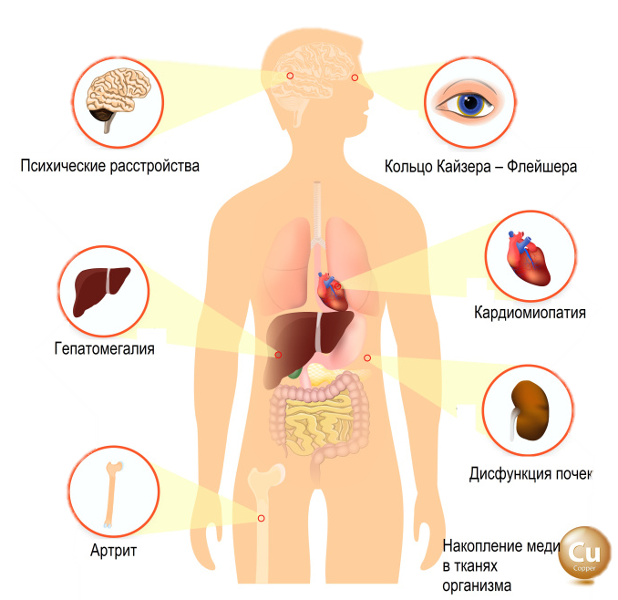
Актуальность темы
Болезнь Вильсона-Коновалова (гепатолентикулярная дегенерация; БВК) – аутосомно-рецессивное заболевание, связанное с накоплением меди в головном мозге, печени и других органах. Присоединение хронического вирусного гепатита С (ХВГС) может провоцировать более тяжелое течение основного заболевания и ухудшать его прогноз.
Проявления болезни Вильсона-Коновалова

Slide 3
Цель исследования: анализ сложного клинического случая диагностики болезни Вильсона-Коновалова на фоне хронического вирусного гепатита С.
Задачи исследования:
Уточнить этапы диагностики и подбора базисной терапии при БВК.
Изучить сочетанное течение БВК и ХВГС.
Материалы и методы:
Изучение клинических и анамнестических данных пациента, результатов его обследования и лечения.

Slide 4
Результаты
Мужчина 36 лет госпитализирован для планового обследования. Семейный анамнез отягощен: брат умер в течение полугода от момента диагностики БВК при явлениях фульминантной печеночной недостаточности
Из анамнеза:
31 год
начата специфическая терапия БВК
36 лет
установлен диагноз БВК
Лечения не получает
Лечение БВК
цинка сульфат по 124 мг 3 раза в сутки, купренил 750 мг в сутки
16 лет
диагностирован ХВГС
33 года
Жалобы:
на периодические неинтенсивные боли в верхней части живота,
тяжесть и дискомфорт в эпигастрии,
общую слабость, утомляемость
тремор конечностей (при физической нагрузке, реже в покое).
Лабораторно:
гемоглобин 125 г/л, лейкоциты 3,4×10⁹/л, тромбоциты 75×10⁹/л.
уровень глюкозы 6,2 ммоль/л, общий билирубин 16 мкмоль/л, АСТ 41,9 Ед/л, АЛТ 50,9 Ед/л, гамма-ГТ 53,9 ЕД/л, общий белок 72 г/л, альбумин 40 г/л, креатинин 106 мкМ, ПТИ 75%.
Количественная ПЦР РНК вируса гепатита С: 2,3×106 МЕ/мл.
Инструментально:
УЗИ ОБП: увеличение печени с выраженными диффузными изменениями в паренхиме. Изменения в желчном пузыре, вероятно, вторичные. Диффузные изменения в поджелудочной железе. Спленомегалия. Добавочная долька селезенки. Расширение портальной и селезеночной вен.
ЭГДС: варикозное расширение вен пищевода 1 степени, гастрит поверхностный, бульбит поверхностный.
Объективно: Общее состояние удовлетворительное, кожные покровы обычной окраски и влажности, видимого асцита нет.

Slide 5
Диагноз:
Нарушение обмена меди (болезнь Вильсона-Коновалова, смешанная форма) + вирусный гепатит С на стадии цирроза печени, развернутая стадия, минимальной активности, компенсированный (класс А по Child-Pugh), с минимальной рассеянной неврологической симптоматикой в виде легкого постурального тремора кистей рук и псевдобульбарным синдромом.
Осложнения: варикозное расширение вен пищевода 1 степени (состояние после лигирования), парциальный гиперспленизм (лейкопения, тромбоцитопения); умеренная печеночно-клеточная недостаточность. Сопутствующие заболевания: хронический вирусный гепатит С, репликативная фаза, 1b генотип.
Результаты
Редкие генетические заболевания связаны с определенными сложностями в диагностике и лечении, особенно если они сочетаются с тяжелыми сопутствующими патологиями. Старт базисной терапии болезни Вильсона-Коновалова у больного с сопутствующим вирусным гепатитом С на стадии декомпенсированного цирроза печени позволил существенно улучшить состояние больного, способствовал компенсации цирроза печени и относительно благоприятному жизненному прогнозу.

